Slide 1

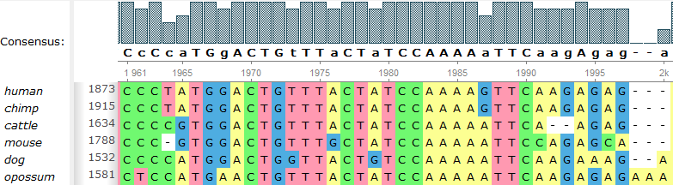
Szekvencia összehasonlítások, illesztések
Előadó: Bana Nóra,
Genetikai Intézet (ELTE)
Készült: Ari Eszter diái alapján
2019.03.13.

Slide 2


A szekvencia-összehasonlítás, -illesztés célja
Közvetlen cél:
  2 vagy több szekvencia leginkább hasonló pozícióinak összerendezése

Slide 3
A szekvencia-összehasonlítás, -illesztés célja
Majdnem az összes klasszikus bioinformatikai feladat illesztett szekvenciákból indul ki → az eredmények függenek az illesztés minőségétől
Közvetett célok:
  Adatbázisban való keresés: Van-e hasonló szekvencia?
  Filogenetikai, populációgenetikai elemzés
  Szerkezet és funkció predikció
  Génkeresés, génpredikció: Teljes genomszekvenciák összehasonlítása
  Mintázat keresés: pl. promóterek
  Genomszekvenálás: Szekvencia-összerakás („assembly”), újraszekvenálás

Slide 4
Kétféle megközelítés a szekvenciaelemzésben
Szekvenciák közötti hasonlóság kimutatása:
  ez alapján rokon szerkezetre vagy funkcióra való következtetés
  Alapja: hasonló szekvencia → hasonló szerkezet → hasonló funkció
    Többnyire igaz, de nem mindig
Ab initio („kezdettől fogva”) predikció:
  a szerkezetre és a funkcióra közvetlenül a szekvenciából – elsődleges szerkezetből – próbálunk következtetni
  Egyelőre csak korlátozottan alkalmazható

Slide 5

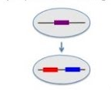
Ortológia és paralógia
Analógia: Hasonlóság közös evolúciós eredet nélkül (konvergens evolúció).
Homológia: Két szekvencia homológ, ha közös őstől származnak
(divergens evolúció).
Gén duplikáció
  Paralógia:
  Két gén paralóg, ha ugyanabban az organizmusban találhatóak, egy közös ősgénből duplikálódtak többnyire különböző, de egymással összefüggő funkciójuk van.
  Ortológia:
  Két gén ortológ, ha két különböző fajban találhatóak és egy közös ősgénből származnak, amely a két faj közös ősében volt jelen, ugyanazt a funkciót szolgálják.
közös ős faj
ősgén
speciáció
ősgén
génduplikáció
2 gén
1. faj
2. faj
Notes:
Mi a homológia definíciója?
Def.: Két szekvencia homológ, ha közös őstől származnak.
A homológia nem a hasonlóság mértéke!
Az olyan kifejezések, mint „a szekvenciák 50 %-ban homológok” vagy „a szekvenciák nagyfokú
homológiát mutatnak”, értelmetlenek.
Két szekvencia vagy homológ vagy nem.
A hasonlóság egy mérhető tény, a
homológia egy hipotézis ill. következtetés.
A hasonlóság kvantitatív, a homológia kvalitatív.
Az illesztést gyakran mátrix formában reprezentálják, a szekvenciák a sorokban vannak, az egymásnak megfeleltetett aminosavak vagy nukleotidok az oszlopokban.
A nem megfeleltethető helyeket „–”-lal (gappel, réssel) jelöljük.

Slide 6
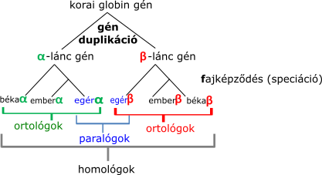
Ortológia és paralógia, hemoglobin
Gén duplikáció
Homológ gének
* Fajon belüli (IN) és fajok közötti (OUT) paralógok is lehetnek!
Notes:
Mit illesztünk és miért?
Ősi szekvencia → kettéválik - fajkeletkezés vagy génduplikáció.
A 2 szekvencia egymástól független mutációkat szerez be
→ különbözni fognak.
De mi szeretnénk tudni, hogy mely részeik hasonlóak, melyek különböznek, mi történhetett velük a különválás óta.
Vagyis az illesztéssel próbáljuk rekonstruálni az evolúciót.
Ilyen génduplikációk sora történt a gerincesek globin génjeinek keletkezése közben.
Az emberi hemoglobin egy heterotetramer ami – felnőtt emberben – 2 alfa (HBA) és 2 béta (HBB) alegységből áll.

Slide 7
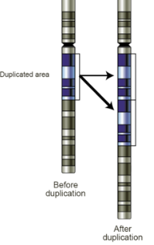
Szekvencia változások
                Inzerció : +bp
  Deléció : -bp
  Frame-shift; kereteltolásos mutáció :
  NEM EGYENLŐ +/-3 bp egész szám többszöröse
  => kódolt információ változás
  In frame mutáció:
  EGYENLŐ +/-3 bp egész szám többszöröse
  => csak az érintett szakasz információtartalma változik
  Szubsztitúció: (SNP single nucleotide polimorphism, mutáció)
                tranzíció: A<->G; C<->T
      transzverzió: A<->C/T; G<-> C/T
  =>misszensz: kodon változás -> aminosav csere
  =>nonszensz: stop kodon beépülés
  =>csendes: a kodonban változás, DE fehérjébe u.az az aminosav épül be
CNV:
Copy number variation,
Strukturális variáns
ismétlődő szakaszok
eltérő kópiaszáma
a populáción belül

Slide 8
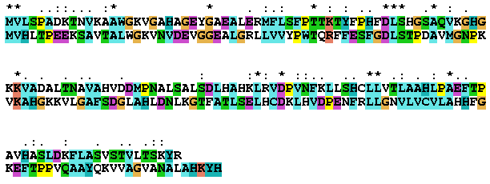
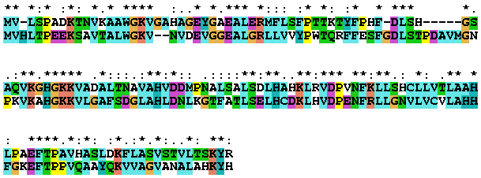
Miért van szükségünk illesztő programokra?
α
β
azonos aminosavak
Illesztés nélkül → 15
gapek
α
β
Illesztés: hézagok bevitelével több azonos aminosav → 65
Notes:
Az illesztés a mintázat egyeztetés / megfeleltetés menete.
Általában azokat az illesztéseket tekintjük jónak, ahol sok egyező és kevés eltérő oszlop, pozíció, site van.
Minél jobban eltér egymástól a két szekvencia, annál nehezebb őket illeszteni.
A távoli szekvenciáknak több különböző, egyformán jónak kinéző illesztése is lehet.
A közeli szekvenciáknak többnyire csak egy vagy pár.
Problémák: A hosszabb szekvenciák illesztése időigényesebb, mint a rövideké.
Több szekvenciát tovább tart illeszteni, mint kevesebbet.
A szekvenciákban található ismétlődő szakaszok gondot okozhatnak.
Ideális esetben az illesztés az evolúciós történetet reprezentálja.
Gap csak az in/del-ek helyén van
Az oszlopokban található nem egyező aminosavak, nukleotidok a szubsztitúciók eredményei.

Slide 9
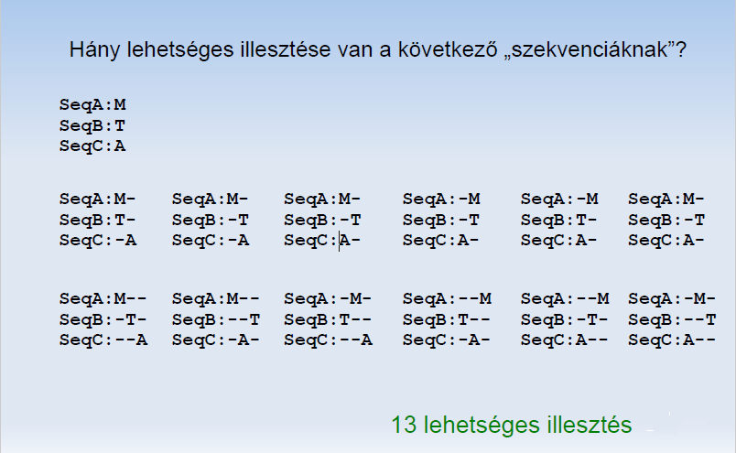
A lehetséges illesztések száma
Notes:
5 db 5 nt/as hosszú szekvenciának már 10^18-on különböző illesztése létezik!
→ nem jó ötlet az összes lehetséges közül választani.
Olyan megoldást kell választani, amihez nem szükséges az összes lehetséges illesztést kiszámolni: dinamikus programozás,
heurisztikus illesztő algoritmusok.
Számszerűsíteni kell az illesztések „jóságát”.
Pontozni kell a különböző illesztéseket, hogy dönteni tudjunk közöttük.
a szekvenciák hossza (3 db szekvenciával számolva)
a szekvenciák száma (3 as/nt hosszú szekvenciákkal számolva)
Minél hosszabbak a szekvenciák és minél több van belőlük annál több!

Slide 10
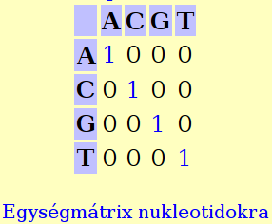
Az illesztés helyessége, helyettesítési mátrixok
Két szekvencia közötti hasonlóság mértékének számszerűsítésére
Főbb típusok:
  Azonossági v. egység mátrix
      Egyezés: 1, eltérés: 0 (vagy egyezés: 5, eltérés: -4).
      Csak nukleinsav-szekvenciákra alkalmazzák
      (esetleg tranzíció és transzverzió különbözőképpen súlyozva)
  Kémiai hasonlóság alapján történő pontozás
      A hasonló fiziko-kémiai tulajdonságokkal rendelkező aminosavak illeszkedését nagyobb súllyal veszi figyelembe
      osztályozás alapja: poláros vagy apoláros, méret, alak, töltés
  Az észlelt helyettesítéseken alapuló mátrixok
      Az illesztett szekvenciákban megfigyelt aminosav-helyettesítési gyakoriságokon alapulnak
      Fehérjeszekvenciák illesztésénél ma már szinte csak ilyeneket használnak
Notes:
Azonossági mátrix: Csak a teljes egyezést veszik
figyelembe, azokat is egyenlő
Súllyal
Szükség van "engedékenyebb" hasonlósági mátrixokra, amelyek a hasonló aminosavakat is pozitívan pontozzák.
Hátrány: növekszik a "zaj" is: hasonlósági keresésnél több találat adódik, nem rokon fehérjékkel is.
A jel/zaj arány a mátrixtól függ.
Külön kutatási ág a jó aminosav-hasonlósági mátrixok megalkotása.

Slide 11
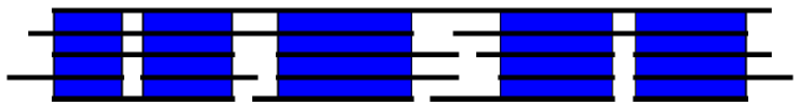
Az észlelt helyettesítéseken alapuló mátrixok
Dayhoff-féle mutációs/PAM mátrixok pl. PAM 250
A 1970-es években ismert manuálisan összerendezett (illesztett),
>85% azonosságú (közeli rokon) szekvenciák összehasonlításából számították ki az aminosavcserék valószínűségét.
PAM = APM = Accepted Point Mutation: a szelekció által jóváhagyott mutáció
Az az időtartam, ami alatt az aminosavak 1 %-a kicserélődik
BLOSUM mátrixok: BLOcks SUbstitution Matrix pl. BLOSUM62
1992-ben, A BLOCKS adatbázison alapul: ebben távolabbi rokon fehérjecsaládok többszörösen összerendezett, gap nélküli szekvenciablokkjai vannak
Szekvenciákból csoportokat, klasztereket képeznek a szekvencia hasonlóság alapján pl. az egymással 62%-nál nagyobb azonosságot mutató szekvenciák egy klaszterbe kerülnek Az azonosság mértéke alapján (80%, 60%, 40%, stb.)
Aminosav-helyettesítési mátrixokat számolnak a klaszterekben lévő szekvenciák alapján.
Biológilag helyesebb illesztést ad,
mint a PAM
Notes:
70-es években dolgozták ki Margaret Dayhoff
és mtsai.
PAM = APM = Accepted Point Mutation:
a szelekció által jóváhagyott mutáció
PAM: az evolúciós távolság mértékegysége is:
1 PAM az az evolúciós távolság (tkp. időtartam), amely két, kezdetben azonos szekvencia között 1% eltérést hoz létre pontmutációkkal.
Vagyis az az időtartam, ami alatt az aminosavak 1 %-a kicserélődik
250 PAM: ~20 % azonosság (a többszörös mutációk miatt)
Az akkor ismert manuálisan összerendezett (illesztett), >85% azonosságú (közeli rokon) szekvenciák összehasonlításából számították ki az aminosavcserék valószínűségét.
1992-ben, A BLOCKS adatbázison alapul: ebben fehérjecsaládok többszörösen összerendezett szekvenciablokkjai vannak
Távolabbi rokon szekvenciák gap nélküli blokkjainak többszörös illesztése
Szekvenciákból csoportokat, klasztereket képeznek a szekvencia hasonlóság alapján pl. az egymással 62%-nál nagyobb azonosságot mutató szekvenciák egy klaszterbe kerülnek
Az azonosság mértéke alapján sokféle klaszter képezhető
(80%, 60%, 40%, stb.)
Aminosav-helyettesítési mátrixokat számolnak a klaszterekben lévő szekvenciák alapján
→ BLOSUM 80, BLOSUM 60, BLOSUM 40, stb. mátrixok
Gyakran használt: BLOSUM 62.
Általánosságban biológiailag helyesebb illesztéseket ad, mint a
PAM mátrixok (ismert szerkezetű fehérjéknél ez ellenőrizhető).

Slide 12
BLOSUM62 pontozómátrix
A Ala
C Cys
D Asp
E Glu
F Phe
G Gly
H His
I Ile
K Lys
L Leu
M Met
N Asn
P Pro
Q Gln
R Arg
S Ser
T Thr
Y Tyr
V Val
W Trp

Slide 13
„Optimális” illesztések
Szekvencia-illesztés („alignment”): két szekvencia olyan elrendezése, amely megmutatja, hogy a két szekvencia hol hasonlít, illetve hol különbözik egymástól
Matematikailag optimális illesztés: adott pontozómátrix szerint a legnagyobb pontértéket adó szekvenciaillesztés
Hogy egy adott esetben a nagyszámú lehetséges illesztés közül melyik lesz optimális, az nagymértékben függ az alkalmazott pontozási módszertől és az alkalmazott illesztési módszertől!
  Ha tehetjük, érdemes az illesztéseket átnézni, ahol kell esetleg „felülbírálni”

Slide 14
Páronkénti illesztések: globális vagy lokális
Needleman − Wunsch algoritmus A szekvencia teljes hosszában illeszt
A
  A két szekvencia maximális
  egyezését, optimális illesztését
  keressük lehetséges deléciókkal, hézagbüntetéssel
  Dinamikus programozás
B
Globális illesztés
Smith − Waterman algoritmus Csak a hasonló régiókat illeszti
A
  rövid, lokálisan hasonló régiókat is megtalál.
  A dinamikus programozási mátrix mindegyik cellája egy lehetséges lokális összerendezés végpontja (jobb szélső eleme), az ehhez tartozó maximális hasonlósági pontszámot írjuk a cellába
B
Lokális illesztés
Notes:
Needleman és Wunsch 1970, később finomítások
A két szekvencia maximális egyezését – optimális illesztését – keressük lehetséges deléciókkal, hézagbüntetéssel
Dinamikus programozás: egy komplex feladatot kisebb alfeladatokra bontva jut el a végeredményhez
Smith - Waterman algoritmus
Smith és Waterman 1981, később finomítások
Hasonló a Needleman - Wunsch algoritmushoz, de rövid, lokálisan hasonló régiókat is megtalál.
A dinamikus programozási mátrix mindegyik cellája egy lehetséges lokális összerendezés végpontja (jobb szélső eleme), az ehhez tartozó maximális hasonlósági pontszámot írjuk a cellába

Slide 15
Páros illesztések
Globális és lokális illesztési példa:
  Globális illesztés
    seq1 M - N A L S D R T
    seq2 M G S D R T T E T
    score 6 -12 1 0 -3 1 0 -1 3 = -5
  Globális illesztés, de nincs hézagbüntetés a végeken
    seq1 M N A L S D R T - - -
    seq2 - - M G S D R T T E T
    score 0 0 -1 -4 2 4 6 3 0 0 0 = 10
  Lokális illesztés
    seq1 S D R T
    seq2 S D R T
    score 2 4 6 3 = 15

Slide 16

Gapek pontozása (büntetése)
„Gap penalty”
Lehet fix, de általában függ a gap hosszától
→ „Affin” gap-büntetés (w_{x}, két részből áll):
  Gap-nyitási büntetés (nagy): g
  Gap-kiterjesztési büntetés (kisebb): r
  ahol x a gap hosszúsága
  w_{x} = g + r×x
A pontozási mátrixtól függetlenül is módosíthatók, de a pontozási mátrix korlátozza, hogy milyen határok között
Az alapértelmezett értékek általában tapasztalati úton lettek beállítva, és tipikus feladatokra jól használhatók

Slide 17
Hézagok pontozása (büntetése)
Illesztés affin résbüntetéssel:
A T G T A G T G T A T A G T A C A T G C A
A T G T A G - - - - - - - T A C A T G C A
+5+5+5+5+5+5-5-1-1-1-1-1-1+5+5+5+5+5+5+5+5
Illesztés affin résbüntetés nélkül:
A T G T A G T G T A T A G T A C A T G C A
A T G T A - - G - - T A - - - C A T G C A
+5+5+5+5+5-5-5+5-5-5+5+5-5-5-5+5+5+5+5+5+5
Melyiknek van több biológiai relevanciája?
Notes:
1.-nek

Slide 18
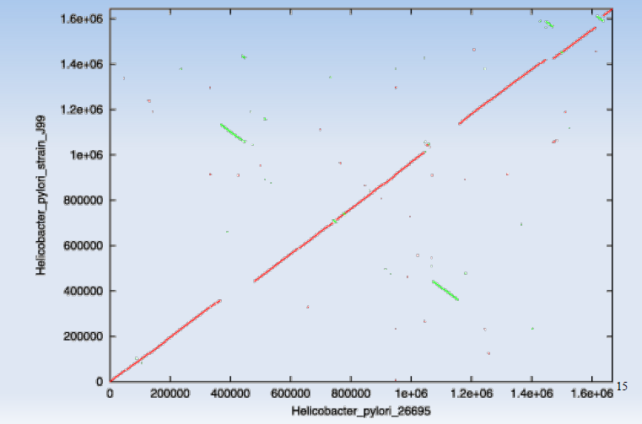
Páros szekvencia illesztések: „Dot-plot”
Notes:
Két szekvencia összehasonlításának legegyszerűbb eszköze
Téglalap alakú mátrix két tengelye a két szekvencia
Aminosavak/nukleotidok egyezése/hasonlósága esetén a megfelelő helyre egy pontot teszünk
Diagonális vonalak hosszabb egyező szakaszokat jelentenek
Cél: Az illeszkedés vizualizálása

Slide 19

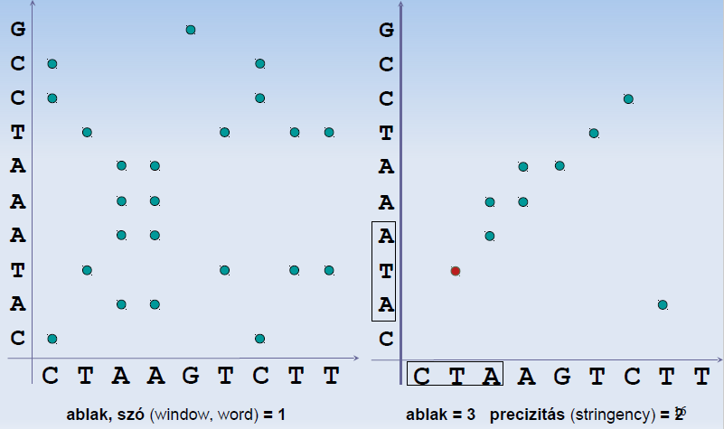
A „dot-plot”
2

Slide 20
A „dot-plot”
2

Slide 21
Hogyan kell értelmezni a dot-plot-okat?
Két azonos szekvencia
illeszkedés
duplikált szakasz
inverz-duplikált szakasz
A szekvencia
A szekvencia

Slide 22
Hogyan kell értelmezni a dot-plot-okat?
Két azonos szekvencia
Két nagyon hasonló szekvencia
A
B
A szekvencia
A szekvencia
A szekvencia
B szekvencia
Két közepes mértékben különböző szekvencia
Nincs hasonlóság a szekvenciák között
C
D
A szekvencia
A szekvencia
B szekvencia
B szekvencia

Slide 23
Gap-ek helye
gap a B szekvenciában
A
A szekvencia
C
T
G
gap az A szekvenciában
A
B szekvencia
C
EMBOSS:
  Dottup, dotpath, polydot, dotmatcher
WWW, Java:
  http://myhits.isb-sib.ch/cgi-bin/dotlet
  http://pgrc.ipk-gatersleben.de/jdotter
T
T C A C A
T C A G T C A
T C A - - C A
Notes:
EMBOSS
dottup
dotpath
polydot
dotmatcher
WWW, Java:
http://myhits.isb-sib.ch/cgi-bin/dotlet
http://pgrc.ipk-gatersleben.de/jdotter

Slide 24
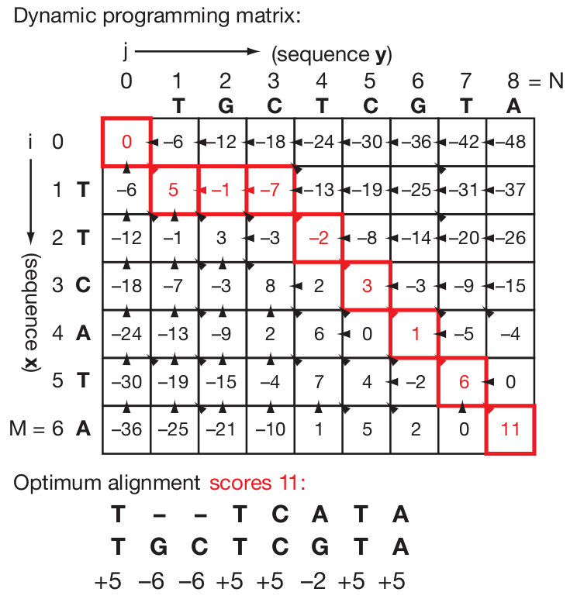
https://gtuckerkellogg.github.io/
pairwise/demo/
Dinamikus programozási példa
pontozás:
egyezés
(match): +5
különbség (mismatch): -2
in/del (gap): -6
Eddy SR. (2004)
What is dynamic programming?
Nat Biotechnol, 22(7):909-10.
Notes:
Mivel az összes lehetséges illesztés száma igen nagy, ezért ezzel az algoritmussal le tudjuk szűkíteni azokra az illesztésekre, amiket egyáltalán érdemes vizsgálni.
Pirossal: az optimális illesztés
https://gtuckerkellogg.github.io/pairwise/demo/

Slide 25
Hasonlósági keresés
Hasonló szekvenciák
Megegyező szekvencia
Kereső szekvencia (query)
Találatok:
Célszekvencia adatbázis (subject)

Slide 26
BLAST
BLAST (Basic Local Alignment Search Tool)
Páros illesztés. Hasonló szekvencia részeket ( hasonló Ns/As) keres a két szekvenciában.
Nagy gyorsasággal vet össze úgynevezett kereső „query” szekvenciákat céladatbázisokkal „subject”.
nem garantálja az optimális illesztést, de jól megtalálja a hasonló szekvenciákat
heurisztikus” algoritmus
Bizonyos elhanyagolásokkal, gyakran tapasztalati úton beállított algoritmusokkal, paraméterekkel
Sebességnövekedés bizonyos fokú érzékenységvesztés árán
Statisztikai módszerek alkalmazásával becsüli a találatok szignifikanciáját
Mikor használjuk? Ha a kereső szekvencia biz. tulajdonságait nem ismerjük
→ hasonló szekvencia keresése amely alapján:
  Funkcionális és szerkezeti predikciók
  Genomi elhelyezkedés
  Mely fajokban található meg → a szekvencia leszármazása
  Besorolás géncsaládba
  Szekvenciaillesztés etc...

Slide 27

A BLAST algoritmus lépései
0. Az alacsony komplexitású* vagy ismétlődő szekvencia részek eltávolítása a kereső szekvenciából (masking)
*hosszabb szakasz, melyet kevésféle aminosav (X) vagy nukleotid (N) alkot, pl. prolin gazdag protein
→ sok fals pozitív eredményt szolgáltatnának
SEG program (fehérjékre)
...HILCDEENEEDEENEDFLPS...
...HILCXXXXXXXXXXXXFLPS...
DUST program (nukleinsavakra)
...GCTCAAAAAATAAAAACACG...
...GCTCNNNNNNNNNNNNCACG...

Slide 28

A BLAST algoritmus lépései
1. A kereső szekvencia W hosszúságú szavaiból
„szomszédos szó” listák generálása
fehérjékre: W≈3, DNS-ekre: W≈11

Slide 29
A BLAST algoritmus lépései
kereső szó, query word (W)
kereső szekvencia
query: GSVEDTTGSQSLAALLNKCKTPQGQRLVNQWIKQPLMDKNRIEERLNLVEAFVEDAELRQTLQEDL
{
PQG
PEG PRG PKG PNG PDG PHG PMG PSG PQA PQN
etc...
szomszédos szavak
neighbourhood words
http://www.ncbi.nlm.nih.gov/Education/BLASTinfo/BLAST_algorithm.html

Slide 30

A BLAST algoritmus lépései
2. A legenerált „szomszédos szó” listából a T küszöbérték
v. threshold szerint meghatározott magas pontszámú szavak megtartása
a pontszámok meghatározáshoz pontozómátrixot használnak:
fehérje: PAM, BLOSUM DNS: 5,-4-es egységmátrix

Slide 31
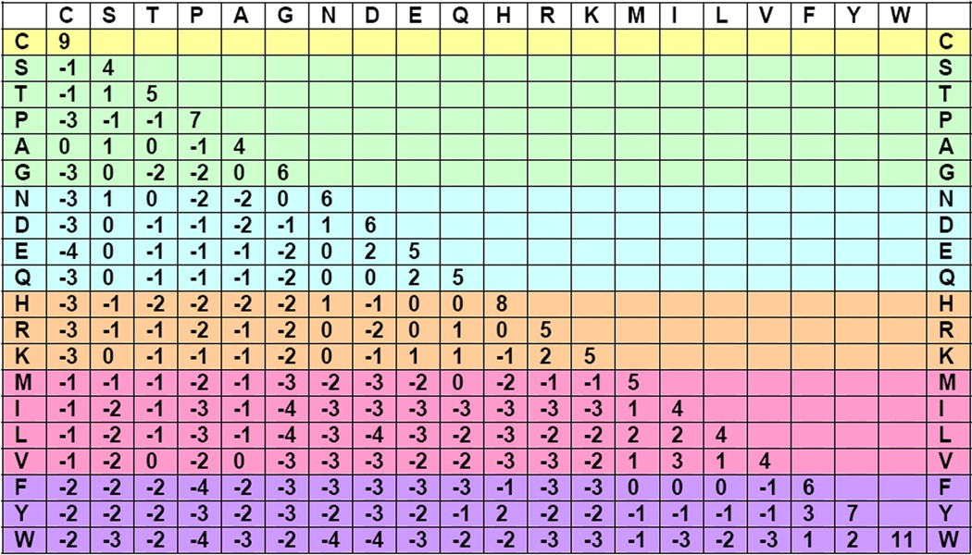
A szomszédos szavak pontértéke
P Q G P Q G
P Q G P Q G P Q G P Q G P Q G P Q G … P E G P R G P K G P N G P Q A P Q N …
7 5 6 7 2 6 7 1 6 7 1 6 7 0 6 7 5 0 7 5 0
=18 =15 =14 =14 =13 =12 =12
A Ala
Cys
Asp
Glu
Phe
Gly
His
Ile
Lys
Leu
Met
Asn
Pro
Gln
Arg
Ser
Thr
Val
Trp
Y Tyr

Slide 32
A BLAST algoritmus lépései
kereső szó, query word (W)
kereső szekvencia
query: GSVEDTTGSQSLAALLNKCKTPQGQRLVNQWIKQPLMDKNRIEERLNLVEAFVEDAELRQTLQEDL
{
PEG 15
PRG 14
PKG 14
PNG 13
PDG 13
PHG 13
PMG 13
PSG 13
PQA 12
PQN 12
etc...
szomszédos szavak
neighbourhood words
küszöbérték (T=13)
score threshold
http://www.ncbi.nlm.nih.gov/Education/BLASTinfo/BLAST_algorithm.html

Slide 33
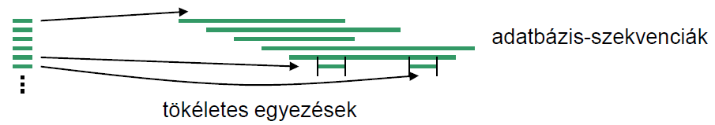

A BLAST algoritmus lépései
3. Tökéletes egyezések keresése a küszöbérték feletti szomszédos szavak és az adatbázis szekvenciái között

Slide 34
A BLAST algoritmus lépései
kereső szó, query word (W)
kereső szekvencia
query: GSVEDTTGSQSLAALLNKCKTPQGQRLVNQWIKQPLMDKNRIEERLNLVEAFVEDAELRQTLQEDL
PQG 18
{
PEG 15
PRG 14
PKG 14
PNG 13
PDG 13
PHG 13
PMG 13
PSG 13
PQA 12
PQN 12
etc...
szomszédos szavak
neighbourhood words
küszöbérték (T=13)
score threshold
kereső szekvencia: szomszédos szó: találat:
...PQG...
PMG
...PMG...

Slide 35
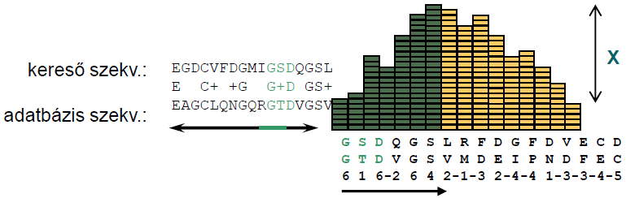

A BLAST algoritmus lépései
4. Találatok kiterjesztése up- és downstream
→ High-scoring Segment Pairs (HSP-k)
Addig halad az illesztés kiterjesztése, amíg a HSP halmozódott össz-score értéke (X) nő, illetve a szekvencia végéig
5. A legjobb lokális illesztés megkeresése a keresőszekvencia és a találat között
Azonosság: (identity)
Hasonlóság (similarity): +score érték

Slide 36
A BLAST algoritmus lépései
kereső szó, query word (W)
kereső szekvencia
query: GSVEDTTGSQSLAALLNKCKTPQGQRLVNQWIKQPLMDKNRIEERLNLVEAFVEDAELRQTLQEDL
PQG 18
{
PEG 15
PRG 14
PKG 14
PNG 13
PDG 13
PHG 13
PMG 13
PSG 13
PQA 12
PQN 12
etc...
szomszédos szavak
neighbourhood words
küszöbérték (T=13)
score threshold
kereső szekvencia
query: 325 SLAALLNKCKTPQGQRLVNQWIKQPLMDKNRIEERLNLVEA 365
+LA++L+ TP G R++ +W+ P+ D + ER + A
sbjct:
találat
290 TLASVLDCTVTPMGSRMLKRWLHMPVRDTRVLLERQQTIGA 330
kiterjesztése:
nagy pontértékű találatok
High-scoring Segment Pair (HSP)

Slide 37
A keresés eredménye – a találatok szignifikanciája
E-érték: hasonló vagy S-nél nagyobb pontértékű találat véletlen előfordulásának várható száma
vagyis annak valószínűsége, hogy az adott adatbázisban a találat hasonlóság a véletlen műve legyen, minél kisebb, annál jobb
A Score értékek azt jelzik, hogy a két szekvencia között hány azonos és hány "hasonló" aminosav/nukleotid van. A pontozást a program egy választható ún. helyettesítési táblázat alapján végzi ("scoring matrix" ) melyben a különböző aminosav/nukleotid-párok eltérő értékekkel rendelkeznek.
Milyen pontértékű illesztés várható a véletlen folytán?
Véletlen” szekvenciák lehetnek - amikhez a találat E-értékét hasonlítjuk:
Az adatbázisban lévő valódi, de nem homológ szekvenciák Megkevert pozíciójú valódi szekvenciák, ahol az as/nt összetételi tulajdonságok megőrződnek
DNS-vagy fehérjeszekvencia modell alapján véletlenszerűen előállított szekvenciák

Slide 38
A keresés eredménye – a találatok szignifikanciája
A nagy kérdés: Milyen E-értéknél húzzuk meg a határt?
Általában 0.001 vagy 0.01 alatt
Nagyon ritkán fordul elő nem rokon találat 0.01 érték alatt
Genomannotációnál: 10⁻⁶ vagy kisebb!
Egynél nagyobb szám esetén a kimutatott hasonlóságnak nincs semmilyen jelentősége
Ha váratlan rokonságot akarunk felfedezni, akkor alsó határ is kell, hogy a nyilvánvaló rokonokat kiszűrjük.
Az NCBI BLAST további értékeket is használ a találatok osztályozására:
score pontérték
az illeszkedés hossza
gap-ek száma
azonos as-ak / nt-ok aránya

Slide 39
Szóhossz- (W) és küszöb- (T) értékek
kis W kis T
nagy W nagy T
Keresési sebesség
jobb
lassabb
Érzékenység
rosszabb
gyorsabb

Slide 40
A BLAST csomag programjai
BLAST program | Kereső szekvencia | Adatbázis
blastp | fehérje | fehérje
blastn | nukleotid | nukleotid
blastx | 6 keretben lefordított nukleotid | fehérje
tblastn | fehérje | 6 keretben lefordított nukleotid
tblastx | 6 keretben lefordított nukleotid | 6 keretben lefordított nukleotid

Slide 41
Egyéb BLAST programok
BLAST2: Gapped BLAST
Gap-eket is használ a találat kiterjesztéséhez alacsonyabb küszöbérték
→ hosszabb a szomszédos szavak listája
→ érzékenyebb
Népszerű, mert hatékonyan implementálható, párhuzamosítható → nagyon gyors
PSI-BLAST: Position-Specific Iterated BLAST (protein)
  Iteratív BLAST-olás, a találatok alapján Pozícióspecifikus pontozómátrixot (PSSM) generál
PHI-BLAST: Pattern Hit Initiated BLAST (protein)
  Reguláris kifejezéseket is használhatunk a keresőszekvenciában

Slide 42
BLAST programok online
On-line:
NCBI-BLAST:
http://blast.ncbi.nlm.nih.gov/Blast.cgi (NCBI) http://www.ebi.ac.uk/Tools/sss/ncbiblast/ (EBI)
WU-BLAST (Washington Univ.):
http://www.ebi.ac.uk/Tools/sss/wublast/ (EBI)
→ AB-BLAST (Advanced Biocomputing)
és sok más helyen, gyakran speciális adatbázisokkal, pl. fajok szerint

Slide 43
NCBI BLAST leírások, segédletek
NCBI Learning Center (régi, de hasznos):
http://www.ncbi.nlm.nih.gov/staff/tao/
NCBI BLAST tutorial:
http://www.ncbi.nlm.nih.gov/books/NBK1734/
NCBI BLAST Help:
http://blast.ncbi.nlm.nih.gov/Blast.cgi?CMD=Web&PAGE_TYPE=BlastDo cs
Wikipédia

http://en.wikipedia.org/wiki/BLAST

Slide 44
A többszörös szekvencia illesztés

Slide 45
3 fő módszer
Manuális
  Alkalmazható, ha a szekvenciák majdnem azonosak
Automatikus
  A legtöbb program a progresszív illesztés módszerét alkalmazza (pl. ClustalW, -Ω, T-Coffee, MUSCLE)
A kettő kombinációja
  Automatikus módszerrel létrehozott illesztés kézzel „javítható”
  pl. a rendelkezésre álló további információ (szerkezeti és/vagy leszármazási) felhasználásával
Notes:
Egyszerű vagy bonyolult
Egyszerű ha nagyon hasonló szekvenciákról van szó
Bonyolult
az inszerciók és deléciók
(indel-ek) miatt
Automatikus módszerek
Dinamikus programozási algoritmusok általánosítása többszörös illesztésre
óriási számítási igény
L^{N}-el arányos, ahol L a hosszúság, N a szekvenciák száma
→ maximum 10 átlagos méretű fehérjeszekvenciára használható
MSA (Lipman és mti., 1989) Global Optimal Multiple Sequence Alignment Program
DCA (Stoye és mti., 1997) Divide-and-Conquer Alignment
Stochasztikus módszerek, iteratív stratégiák, progresszív illesztés
robosztus, kevésbé érzékeny a szekvenciák számára, de nem garantálja az optimális illesztést

Slide 46
Automatikus módszerek
Dinamikus programozási algoritmusok általánosítása többszörös illesztésre
  óriási számítási igény
  L^{N}-el arányos, ahol L a hosszúság, N a szekvenciák száma
  → maximum 10 átlagos méretű fehérjeszekvenciára használható
    MSA (Lipman és mti., 1989) Global Optimal Multiple Sequence Alignment Program
    DCA (Stoye és mti., 1997) Divide-and-Conquer Alignment
Stochasztikus módszerek, iteratív stratégiák, progresszív illesztés
  robosztus, kevésbé érzékeny a szekvenciák számára, de nem garantálja az optimális illesztést

Slide 47
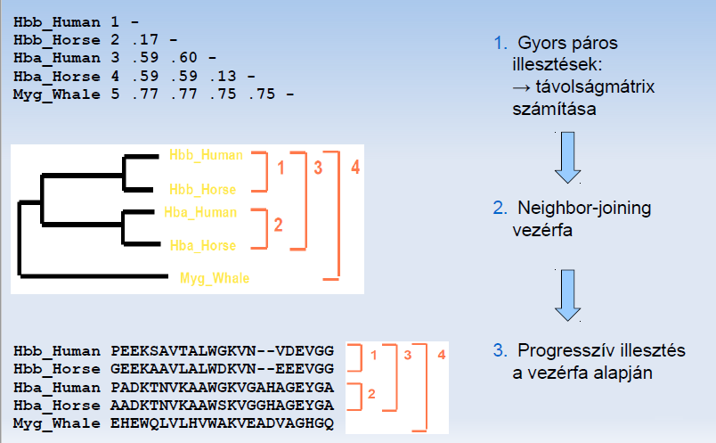
progresszív illesztési folyamata
Lokális minimum probléma:
  A stratégia „mohó” (greedy) természetéből fakad;
  Az illesztési folyamatban korán elkövetett hibát (rosszul illesztett régió) később nem lehet kijavítani;

Slide 48





Programok többszörös szekvencia illesztéshez
ClustalW (ClustalW2, ClustalX, ClustalX2, ClustalΩ)
  Előny: viszonylag gyors, kevés memóriát foglal
  Hátrány: csak teljes hosszukban hasonló szekvenciákra használható eredményesen
  Windows, Linux, Mac telepítők: http://www.clustal.org/
  On-line: pl. : http://www.ebi.ac.uk/Tools/msa/clustalo/
Multalin
  hierarchikus illesztés: több progresszív illesztés egymás után, a távolságmátrixot és vezérfát újra generálja, amíg változás van
  http://bioinfo.genotoul.fr/multalin/multalin.html
TCoffee
  Kevéssé rokon szekvenciák illesztésére jobb, mint ClustalW, de 2X lassabb, http://www.tcoffee.org/
  MCoffee: konszenzus illesztés, konzisztencia becslése
  RCoffee: nem kódoló RNS-ek (ncRNA) illesztésére, RNS másodlagos szerkezet információt is használ
http://en.wikipedia.org/wiki/List_of_sequence_alignment_software

Slide 49

Források
Az előadás legtöbb ábrája és sok ötlet is az internetről, az ott található cikkekből, előadásokból, egyéb anyagokból valamint
Ari Eszter diasor
Dr. Aidan Buddtól és Dr. Tóth Gábortól származik.
A szerzői jogok az eredeti szerzőket illetik meg.
Köszönet a szerzőknek!

